Slide 1
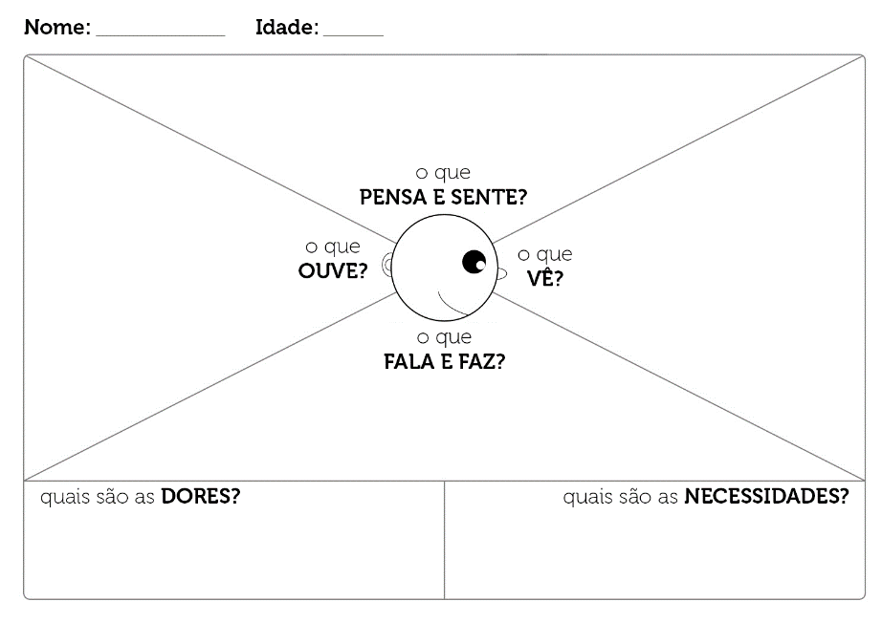
Mapa de empatia
Jorge
25
Pensa em ter autonomia e sente que precisa de responsabilidade para alcançar o seu objetivo.
Pensa em crescer profissionalmente e se sente preparado.
Sobre atitudes melhores que poderia ter tomado em certas situações, tanto profissional quanto pessoal
Pensa em aprender inglês e se sente sobrecarregado.
Pensa em praticar natação e se sente fora de forma.
Memes na internet para descontrair
Canais de planejamento financeiro para ter um controle melhor de suas finanças
Livros, documentários e vídeos da faculdade.
Conselhos sobre relacionamentos, e família da parte de seus amigos
Um ambiente de trabalho descontraído
Podcasts derivados, sobre o mundo, mídia, entre outros
Filmes, series e desenhos
Elogios, que é esforçado, prestativo, porém, muito preocupado com as coisas
Jovens da mesma idade
aos fins de semana
Fala sobre os sonhos
Faz faculdade de marketing
Faz conteúdo sobre vendas para as redes sociais
Fala da sua semana para os amigos.
Faz eventos para festas
Fala sobre series, festas e musicas.
Dificuldade em conciliar o tempo de trabalho como freelancer e os estudos na faculdade.
Morar com os pais.
Tempo extenso para chegar no trabalho e na faculdade.
Crescer profissionalmente na área que atua
Ser independente e ter mais responsabilidades
Terminar a faculdade, para focar no seu futuro profissional
Tempo livre para passar com a família

